Slide 1
Modelos generativos

Slide 2
Modelos generativos
Modelos estadísticos de aprendizaje aplicados para la estimación, clasificación y generación de datos
Modelo estadístico para la distribucion de probabilidad conjunta P(X,Y) de una variable observable X y una variable objetivo Y
Se contraponen a los modelos discriminativos, que modelan la probabilidad condicional P(Y | X = x)
Modelos indirectos, altamente probabilísticos, permiten aplicar información y conocimiento dependiente del dominio de un problema y resultados de la teoría de probabilidades.
Aprendizaje no supervisado y semi-supervisado
Más costosos computacionalmente, más sensibles a valores atípicos

Slide 3
Modelos discriminativos
Modelan la dependencia de la variable objetivo Y en función de la variable observada X. Permiten estimar o predecir la variable Y a partir de X.
Probabilísticos: aprenden la distribución de probabilidad condicional P(Y|X).
Ejemplos: regresión logística que modela la probabilidad de un evento en función de variables independientes, redes neuronales multicapa con salida softmax (convierte un vector de k dimensiones en una distribución de probabilidad de k posibles salidas), la salida es una probabilidad condicional P(Y|X)=softmax(RedNeuronal(X)).
No probabilísticos: aprenden un mapeo o función directa desde las variables de entrada a las variables objetivo (por ejemplo, clases).
Aprender la probabilidad condicional es resolver solo una parte del problema. Si se le añade ruido a los datos de entrada o la probabilidad de los datos de entrada es baja, el modelo puede fallar.

Slide 4
Modelos generativos
Modelan cómo se generan los datos. Aprenden la distribución de probabilidad conjunta P(X,Y). Con el modelo se resuelve el problema (por ejemplo, qué clase o valor de la variable objetivo los ha generado).
Modelan la distribución P(X|Y) y P(Y). Por ejemplo, si la variable Y indica clases, entonces la distribución P(X |Y) modela como se distribuyen las características (datos de entrada) de cada clase.
Los algoritmos generativos modelan qué distribución de probabilidad tiene la entrada para una clase determinada y a partir de ahí deducen la probabilidad de que sea una clase u otra (e.g., un perro o un gato).
Un algoritmo discriminativo estima la distribución de probabilidad condicional P(Y|X), e.g., la probabilidad de que sea un perro para una entrada en pixels determinada.

Slide 5
Modelos generativos vs discriminativos
Modelo discriminativo
Estima directamente la distribución P(X|Y)
Modelo generativo
Estima la distribución P(X|Y) y deduce P(Y|X)

Slide 6
Modelo generativo

Slide 7
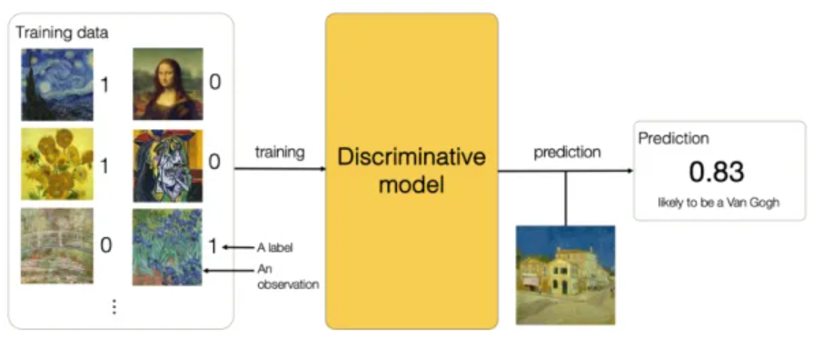
Modelo discriminativo

Slide 8
Modelos generativos
Abordan un problema más general: aprender cómo se estructuran y distribuyen los datos de entrada, mientras que los discriminativos solo aprenden a categorizar una variable objetivo en función de la entrada.
Un modelo generativo realiza más suposiciones sobre la estructura de los datos: con pocos datos de entrenamiento el modelo generativo suele comportarse “mejor”, pero con poca diversidad. A a medida que crece el conjunto de datos de entrenamiento el comportamiento puede invertirse.

Slide 9
Modelos generativos basados en variables latentes
Caso particular de modelos generativos que usan variables latentes Z que residen en un espacio de menor dimensión que la variable X.
Aprenden el proceso generativo P(X|Z).
Ejemplos: autoencoders y Generative Adversarial Networks (GAN).
En una GAN, el generador aprende a mapear del espacio latente Z a la distribución de interés X y el discriminador aprende a distinguir entre los datos generados por el generador y los datos de la distribución real.
Generador y el discriminador se modelan con redes neuronales que aprenden sus parámetros en un ciclo de entrenamiento conjunto y adversativo, con el objetivo que el generador produzca muestras de la distribución P(X).

